Slide 1



Aprendo a trazar mi nombre
María
María
Maestra: María

Slide 2
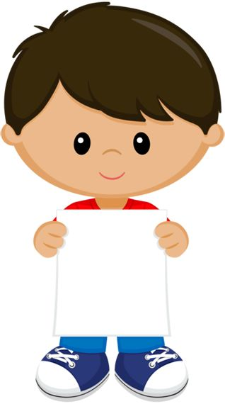
Aprendo a trazar mi nombre
Evan
Mael
Evan Mael
Maestra: Vicky

